Slide 1

第一篇 快速解答选择、填空题
第1讲 五种策略搞定选择题

Slide 2
题型解读
选择题是高考试题的三大题型之一，该题型的基本特点：绝大部分选择题属于低、中档题，且一般按由易到难的顺序排列，主要的数学思想和数学方法能通过它得到充分的体现和应用，选择题具有概括性强、知识覆盖面广、小巧灵活及有一定的综合性和深度等特点，且每一道题几乎都有两种或两种以上的解法.正是因为选择题具有上述特点，所以该题型能有效地检测学生的思维层次及

Slide 3
考查学生的观察、分析、判断、推理、基本运算、信息迁移等能力.选择题也在尝试创新，在“形成适当梯度”“用学过的知识解决没有见过的问题”“活用方法和应变能力”“知识的交汇”四个维度上不断出现新颖题，这些新颖题成为高考试卷中一道靓丽的风景线.

Slide 4
常考题型精析
高考题型精练

Slide 5

典例剖析
方法一 直接法
方法二 特例法
方法三 排除法
方法四 数形结合法
方法五 估算法

Slide 6
方法一 直接法
直接从题设条件出发，运用有关概念、性质、定理、法则和公式等知识，通过严密地推理和准确地运算，从而得出正确的结论，然后对照题目所给出的选项“对号入座”，作出相应的选择.涉及概念、性质的辨析或运算较简单的题目常用直接法.

Slide 7
例1 若△ABC的内角A，B，C所对边a，b，c满足(a＋b)²－c²＝4，且C＝60°，则ab的值为( )
A. B.8－4
C.1 D.
A
解析 由(a＋b)²－c²＝4，得a²＋b²＋2ab－c²＝4，

Slide 8
点评 直接法是解答选择题最常用的基本方法.直接法适用的范围很广，只要运算正确必能得出正确的答案.平时练习中应不断提高用直接法解选择题的能力，准确把握题目的特点.用简便的方法巧解选择题，是建立在扎实掌握“三基”的基础上的，否则一味求快则会快中出错.

Slide 9
变式训练1 (1)已知△ABC的内角A，B，C的对边分别为a，b，c，若cos A＝ ，sin C＝3sin B，且S_{△ABC}＝ ，则b等于( )
A.1 B.2
C.3 D.3
A
又sin C＝3sin B，∴c＝3b，∴b＝1，c＝3.

Slide 10
(2)(2015·湖北)已知符号函数sgn x＝
f(x)是R上的增函数，g(x)＝f(x)－f(ax)(a>1)，则( )
A.sgn[g(x)]＝sgn x
B.sgn[g(x)]＝－sgnx
C.sgn[g(x)]＝sgn[f(x)]
D.sgn[g(x)]＝－sgn[f(x)]

Slide 11

解析 因为a>1，所以当x>0时，x<ax，
因为f(x)是R上的增函数，所以f(x)<f(ax)，所以g(x)＝f(x)－f(ax)<0，sgn[g(x)]＝－1＝－sgn x；
同理可得当x<0时，g(x)＝f(x)－f(ax)>0，sgn[g(x)]＝1＝－sgn x；当x＝0时，g(x)＝0，sgn[g(x)]＝0＝－sgn x也成立.故B正确.
答案 B

Slide 12
方法二 特例法
特例检验(也称特例法或特殊值法)，是用特殊值(或特殊图形、特殊位置)代替题设普遍条件，得出特殊结论，再对各个选项进行检验，从而做出正确的选择.常用的特例有特殊数值、特殊数列、特殊函数、特殊图形、特殊角、特殊位置等.

Slide 13
例2 (1)设{a_{n}}是任意等比数列，它的前n项和，前2n项和与前3n项和分别为X、Y、Z，则下列等式中恒成立的是( )
A.X＋Z＝2Y B.Y(Y－X)＝Z(Z－X)
C.Y²＝XZ D.Y(Y－X)＝X(Z－X)

Slide 14
解析 由{a_{n}}是任意等比数列，
不妨令n＝1，a₁＝1，a₂＝2，a₃＝4，
则X＝1，Y＝3，Z＝7，
验证A.X＋Z＝8,2Y＝6，X＋Z＝2Y不成立，
B.Y(Y－X)＝3×2＝6，Z(Z－X)＝7×6＝42，
即Y(Y－X)＝Z(Z－X)不成立，

Slide 15
C.Y²＝9，XZ＝7，Y²＝XZ不成立，
D.Y(Y－X)＝3×2＝6，X(Z－X)＝1×(7－1)＝6，
即Y(Y－X)＝X(Z－X).故选D.
答案 D

Slide 16
(2)若a>b>0，则下列不等式中一定成立的是( )
解析 取a＝2，b＝1，排除B与D；

Slide 17
所以，当a>b>0时，f(a)>f(b)必定成立，
答案 A

Slide 18
点评 特例法具有简化运算和推理的功效，比较适用于题目中含有字母或具有一般性结论的选择题，但用特例法解选择题时，要注意以下两点：
第一，取特例尽可能简单，有利于计算和推理；
第二，若在不同的特殊情况下有两个或两个以上的结论相符，则应选另一特例情况再检验，或改用其他方法求解.

Slide 19
变式训练2 已知函数f(x)＝ 若a，b，c均不相等，且f(a)＝f(b)＝f(c)，则abc的取值范围是( )
A.(1,10) B.(5,6) C.(10,12) D.(20,24)
解析 方法一 不妨设0<a<1<b≤10<c，取特例，

Slide 20
方法二 不妨设a<b<c，则由f(a)＝f(b)⇒ab＝1，
再根据图象(图略)易得10<c<12.
实际上a，b，c中较小的两个数互为倒数.
故abc的取值范围是(10,12).
答案 C

Slide 21
方法三 排除法
排除法也叫筛选法、淘汰法.它是充分利用选择题有且只有一个正确的选项这一特征，通过分析、推理、计算、判断，排除不符合要求的选项，从而得出正确结论的一种方法.

Slide 23
解析 令sin x＝0，cos x＝1，
答案 B

Slide 24
点评 排除法适用于定性型或不易直接求解的选择题.当题目中的条件多于一个时，先根据某些条件在选项中找出明显与之矛盾的予以否定，再根据另一些条件在缩小选项的范围内找出矛盾，这样逐步筛选，直到得出正确的答案.

Slide 25
变式训练3 (1)方程ax²＋2x＋1＝0至少有一个负根的充要条件是( )
A.0<a≤1 B.a<1
C.a≤1 D.0<a≤1或a<0
C
当a＝1时，x＝－1，排除B.

Slide 26
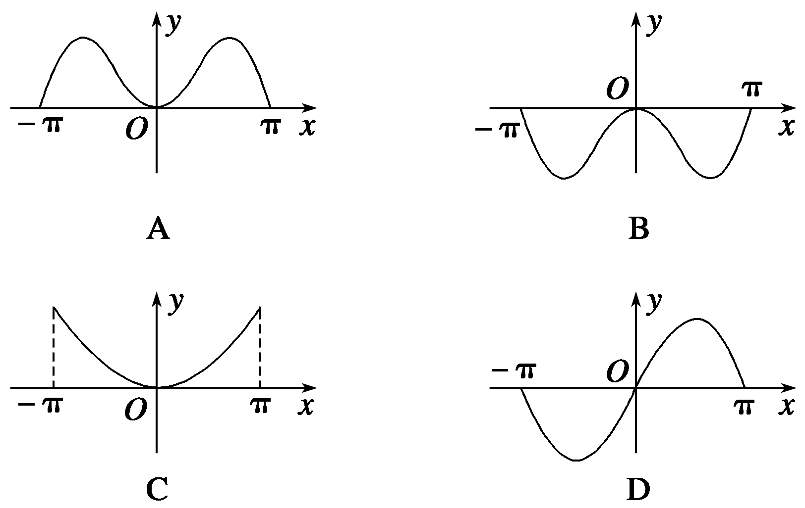
(2)函数y＝xsin x在[－π，π]上的图象是( )

Slide 27
解析 易判断函数y＝xsin x为偶函数，可排除D；
当x＝π时，y＝0，可排除C.故选A.
答案 A

Slide 28
方法四 数形结合法
根据题设条件作出所研究问题的曲线或有关图形，借助几何图形的直观性作出正确的判断，习惯上也叫数形结合法.有的选择题可通过命题条件的函数关系或几何意义，作出函数的图象或几何图形，借助于图象或图形的作法、形状、位置、性质，综合图象的特征，得出结论，图形化策略是以数形结合的数学思想为指导的一种解题策略.

Slide 29
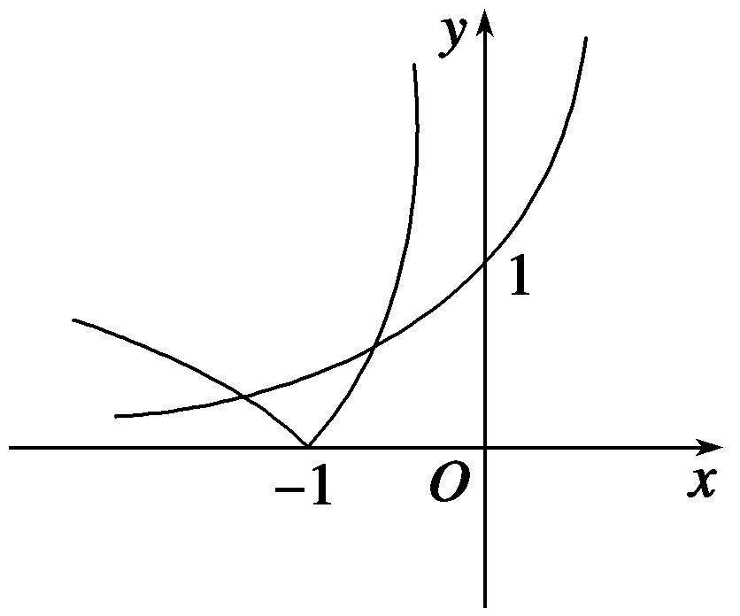
例4 设方程10^{x}＝|lg(－x)|的两个根分别为x₁、x₂，则( )
A.x₁x₂<0 B.x₁x₂＝1
C.x₁x₂>1 D.0<x₁x₂<1
解析 构造函数y＝10^{x}与y＝|lg(－x)|，
并作出它们的图象，如图所示，
因为x₁，x₂是10^{x}＝|lg(－x)|的两个根，
则两个函数图象交点的横坐标分别为x₁，x₂，

Slide 30
不妨设x₂<－1，－1<x₁<0，
则 ＝－lg(－x₁)， ＝lg(－x₂)，
因此 － ＝lg(x₁x₂)，因为 － <0，
所以lg(x₁x₂)<0，即0<x₁x₂<1，故选D.
答案 D

Slide 31
点评 数形结合法是依靠图形的直观性进行分析的，用这种方法解题比直接计算求解更能抓住问题的实质，并能迅速地得到结果.不过运用图解法解题一定要对有关的函数图象、几何图形较熟悉，否则错误的图象反而会导致错误的选择.

Slide 33
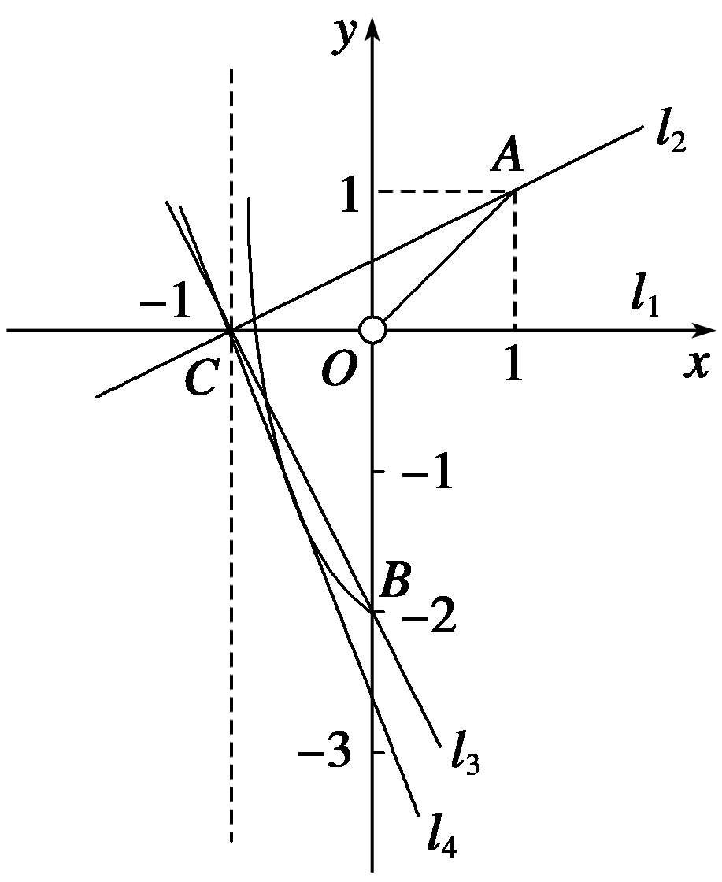
解析 作出函数f(x)的图象如图所示，其中A(1,1)，B(0，－2).
因为直线y＝mx＋m＝m(x＋1)恒过定点C(－1,0)，
可知当直线y＝m(x＋1)在x轴和AC之间运动时两图象有两个不同的交点(直线y＝m(x＋1)可与AC重合但不能与x轴重合)，

Slide 34
当直线y＝m(x＋1)与曲线f(x)相切时，
由Δ＝(2m＋3)²－4m(m＋2)＝0，

Slide 35
可知当y＝m(x＋1)在切线和BC之间运动时两图象有两个不同的交点(直线y＝m(x＋1)可与BC重合但不能与切线重合)，
答案 A

Slide 36
方法五 估算法
由于选择题提供了唯一正确的选择支，解答又无需过程.因此，有些题目，不必进行准确的计算，只需对其数值特点和取值界限作出适当的估计，便能作出正确的判断，这就是估算法.估算法的关键是确定结果所在的大致范围，否则“估算”就没有意义，估算法往往可以减少运算量，但是加强了思维的层次.

Slide 38
答案 D

Slide 39
点评 估算法的应用技巧：
估算法是根据变量变化的趋势或极值的取值情况进行求解的方法.当题目从正面解析比较麻烦，特值法又无法确定正确的选项时(如难度稍大的函数的最值或取值范围、函数图象的变化等问题)常用此种方法确定选项.

Slide 40
变式训练5 已知棱长为1的正方体的俯视图是一个面积为1的正方形，则该正方体的正视图的面积不可能等于( )
C
解析 由俯视图知正方体的底面水平放置，其正视图为矩形，以正方体的高为一边长，另一边长最小为1，

Slide 41
高考题型精练
1
2
3
4
5
6
7
8
9
10
11
12
13
14
15
16
17
18
19
20
1.已知a＝log₂3.6，b＝log₄3.2，c＝log₄3.6，则( )
A.a>b>c B.a>c>b
C.b>a>c D.c>a>b
B
解析 a＝log₂3.6＝log₄3.6²＝log₄12.96，
∴y＝log₄x(x>0)是单调增函数，而3.2<3.6<12.96.
∴a>c>b.

Slide 42
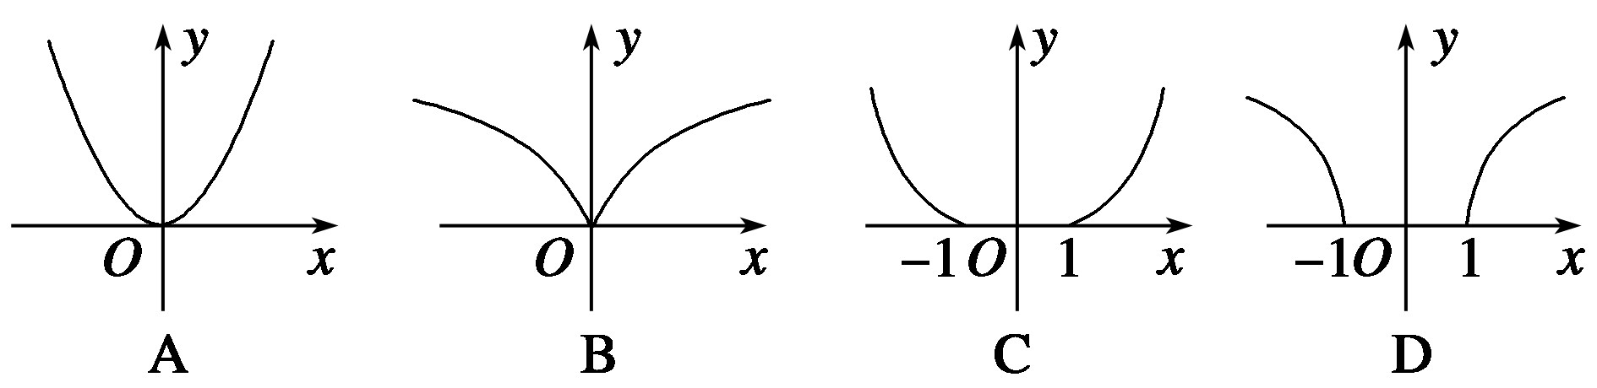
高考题型精练
1
2
3
4
5
6
7
8
9
10
11
12
13
14
15
16
17
18
19
20
2.函数y＝log₂(|x|＋1)的图象大致是( )
B
解析 由f(0)＝0，排除C、D，
即0<x<1时，f(x)>x，排除A.

Slide 43
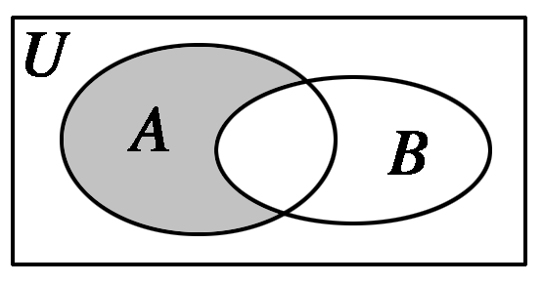
高考题型精练
1
2
3
4
5
6
7
8
9
10
11
12
13
14
15
16
17
18
19
20
3.设全集U＝R，A＝{x|2^{x(x－2)}<1}，B＝{x|y＝ln(1－x)}，则图中阴影部分表示的集合为( )
B
A.{x|x≥1} B.{x|1≤x<2}
C.{x|0<x≤1} D.{x|x≤1}
解析 A＝{x|2^{x(x－2)}<1}＝{x|0<x<2}，
B＝{x|y＝ln(1－x)}＝{x|x<1}.
由题图知阴影部分是由A中元素且排除B中元素组成，
得1≤x<2.故选B.

Slide 44
高考题型精练
1
2
3
4
5
6
7
8
9
10
11
12
13
14
15
16
17
18
19
20
4.(2015·广东)下列函数中，既不是奇函数，也不是偶函数的是( )

Slide 45
高考题型精练
1
2
3
4
5
6
7
8
9
10
11
12
13
14
15
16
17
18
19
20
解析 令f(x)＝x＋e^{x}，则f(1)＝1＋e，f(－1)＝－1＋e^{－1}，
即f(－1)≠f(1)，f(－1)≠－f(1)，
所以y＝x＋e^{x}既不是奇函数也不是偶函数，
而A、B、C依次是偶函数、奇函数、偶函数，故选D.
答案 D

Slide 46
高考题型精练
1
2
3
4
5
6
7
8
9
10
11
12
13
14
15
16
17
18
19
20

Slide 47
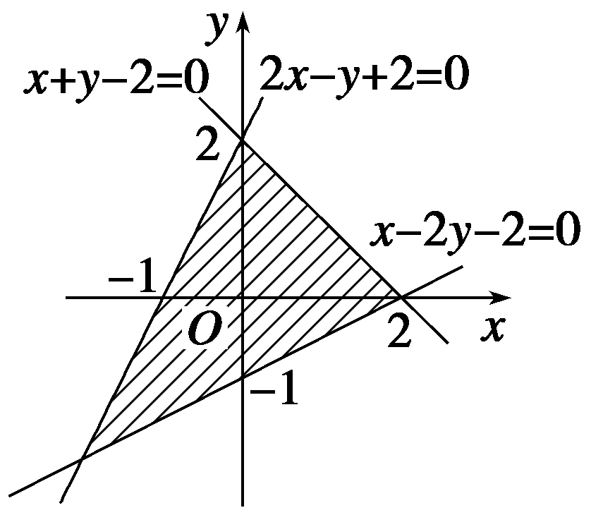
高考题型精练
1
2
3
4
5
6
7
8
9
10
11
12
13
14
15
16
17
18
19
20
解析 如图，由y＝ax＋z知z的几何意义是直线在y轴上的截距，
故当a>0时，要使z＝y－ax取得最大值的最优解不唯一，则a＝2；
当a<0时，要使z＝y－ax取得最大值的最优解不唯一，则a＝－1.
答案 D

Slide 48
高考题型精练
1
2
3
4
5
6
7
8
9
10
11
12
13
14
15
16
17
18
19
20
6.函数f(x)的图象向右平移1个单位长度，所得图象与曲线y＝e^{x}关于y轴对称，则f(x)等于( )
A.e^{x＋1} B.e^{x－1} C.e^{－x＋1} D.e^{－x－1}
解析 依题意，f(x)向右平移一个单位长度之后得到的函数是y＝e^{－x}，于是f(x)相当于y＝e^{－x}向左平移一个单位的结果，所以f(x)＝e^{－x－1}.
D

Slide 49
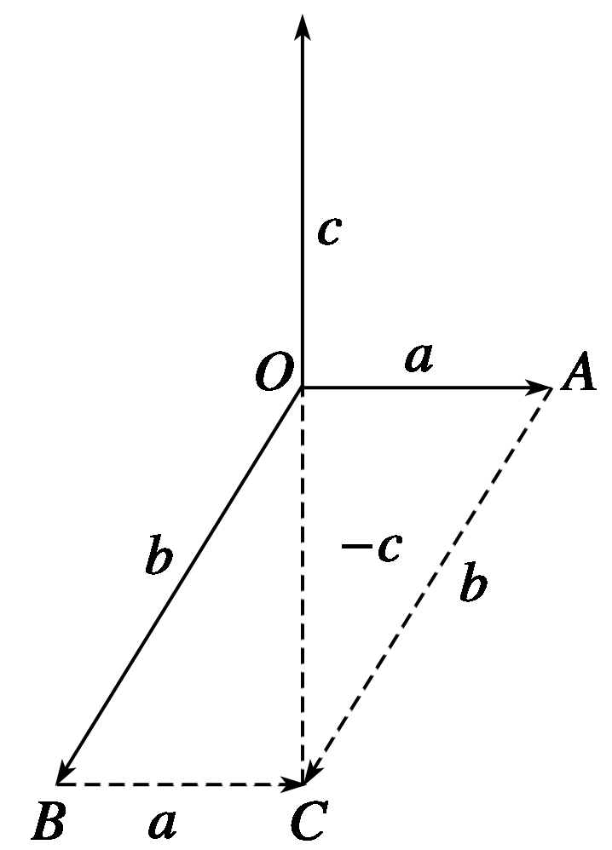
高考题型精练
1
2
3
4
5
6
7
8
9
10
11
12
13
14
15
16
17
18
19
20
7.已知非零向量a，b，c满足a＋b＋c＝0，向量a，b的夹角为120°，且|b|＝2|a|，则向量a与c的夹角为( )
A.60° B.90°
C.120° D.150°
B
解析 如图，因为〈a，b〉＝120°，|b|＝2|a|，a＋b＋c＝0，所以在△OBC中，BC与CO的夹角为90°，即a与c的夹角为90°.

Slide 50
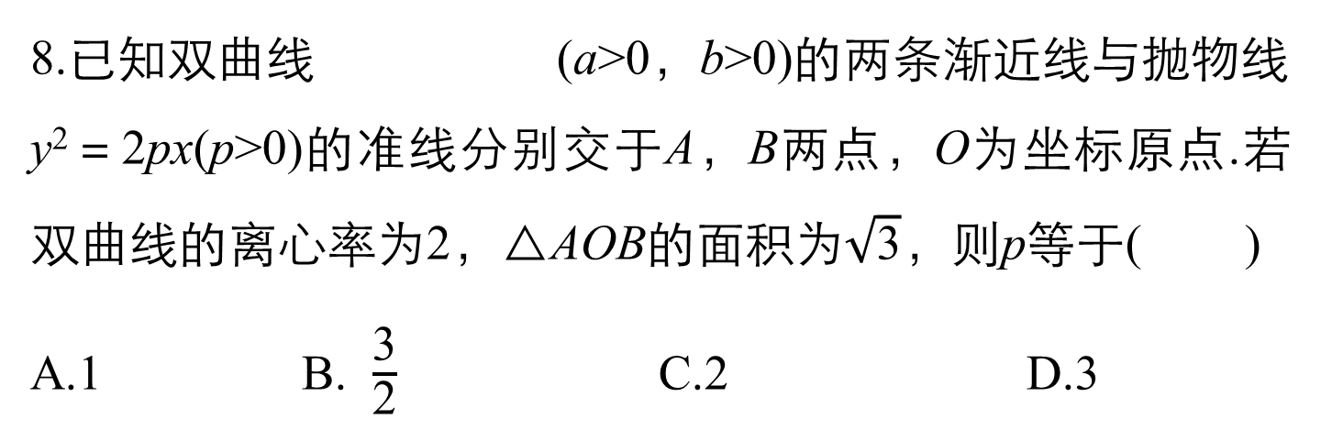
高考题型精练
1
2
3
4
5
6
7
8
9
10
11
12
13
14
15
16
17
18
19
20
8.已知双曲线 (a>0，b>0)的两条渐近线与抛物线y²＝2px(p>0)的准线分别交于A，B两点，O为坐标原点.若双曲线的离心率为2，△AOB的面积为$\sqrt{\text{3}}$，则p等于( )
A.1 B. $\frac{\text{3}}{\text{2}}$ C.2 D.3

Slide 51
高考题型精练
1
2
3
4
5
6
7
8
9
10
11
12
13
14
15
16
17
18
19
20
即双曲线两条渐近线的倾斜角分别为60°和120°，
答案 C

Slide 52
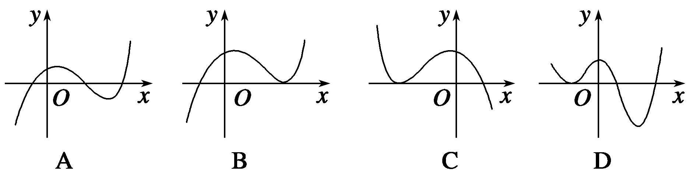
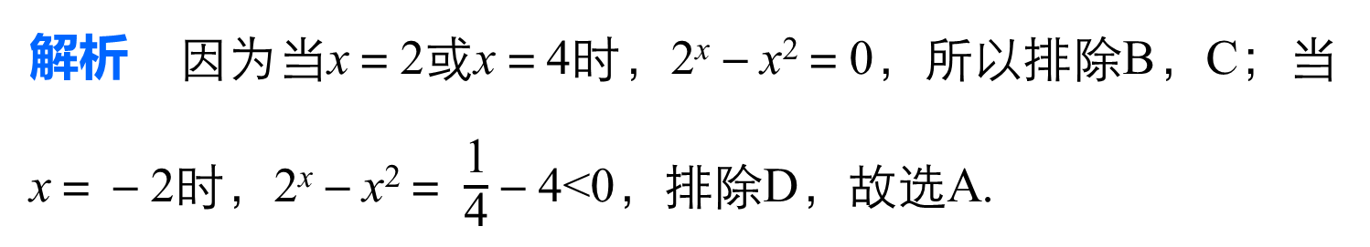
高考题型精练
1
2
3
4
5
6
7
8
9
10
11
12
13
14
15
16
17
18
19
20
9.函数y＝2^{x}－x²的图象大致是( )
A
解析 因为当x＝2或x＝4时，2^{x}－x²＝0，所以排除B，C；当x＝－2时，2^{x}－x²＝ $\frac{\text{1}}{\text{4}}$－4<0，排除D，故选A.

Slide 53
高考题型精练
1
2
3
4
5
6
7
8
9
10
11
12
13
14
15
16
17
18
19
20
10.(2014·福建)在下列向量组中，可以把向量a＝(3,2)表示出来的是( )
A.e₁＝(0,0)，e₂＝(1,2)
B.e₁＝(－1,2)，e₂＝(5，－2)
C.e₁＝(3,5)，e₂＝(6,10)
D.e₁＝(2，－3)，e₂＝(－2,3)

Slide 54
高考题型精练
1
2
3
4
5
6
7
8
9
10
11
12
13
14
15
16
17
18
19
20
解析 由题意知，A选项中e₁＝0，C、D选项中两向量均共线，都不符合基底条件，故选B(事实上，a＝(3,2)＝2e₁＋e₂).
答案 B

Slide 55
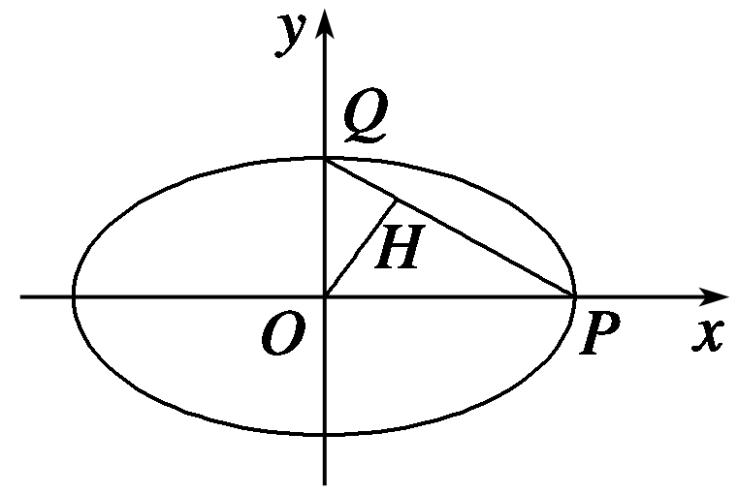
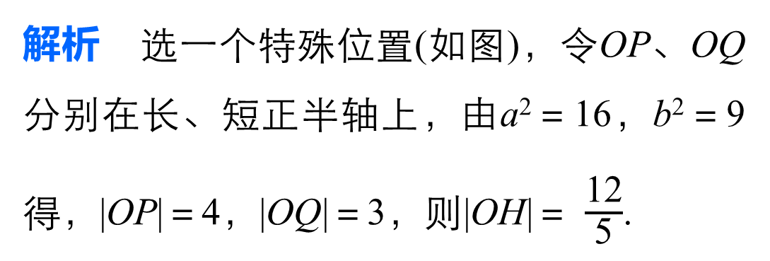
高考题型精练
1
2
3
4
5
6
7
8
9
10
11
12
13
14
15
16
17
18
19
20
11.若动点P，Q在椭圆9x²＋16y²＝144上，O为原点，且满足OP⊥OQ，则O到弦PQ的距离|OH|必等于( )
解析 选一个特殊位置(如图)，令OP、OQ分别在长、短正半轴上，由a²＝16，b²＝9得，|OP|＝4，|OQ|＝3，则|OH|＝ $\frac{\text{12}}{\text{5}}$.

Slide 56
高考题型精练
1
2
3
4
5
6
7
8
9
10
11
12
13
14
15
16
17
18
19
20
根据“在一般情况下成立，则在特殊情况下也成立”可知，选项C正确.故选C.
答案 C

Slide 57
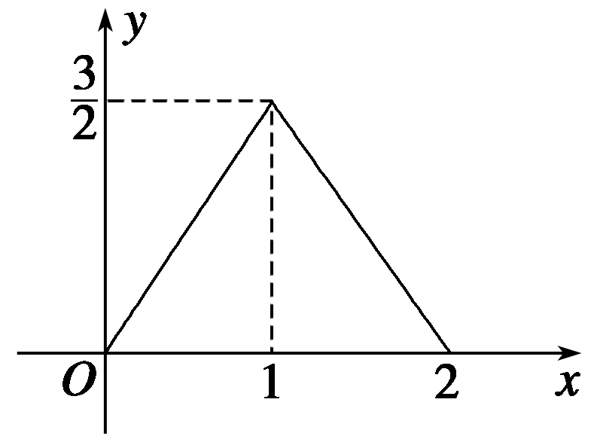
高考题型精练
1
2
3
4
5
6
7
8
9
10
11
12
13
14
15
16
17
18
19
20
12.如图所示，图中的图象所表示的函数的解析式为( )

Slide 58
高考题型精练
1
2
3
4
5
6
7
8
9
10
11
12
13
14
15
16
17
18
19
20
答案 B

Slide 59
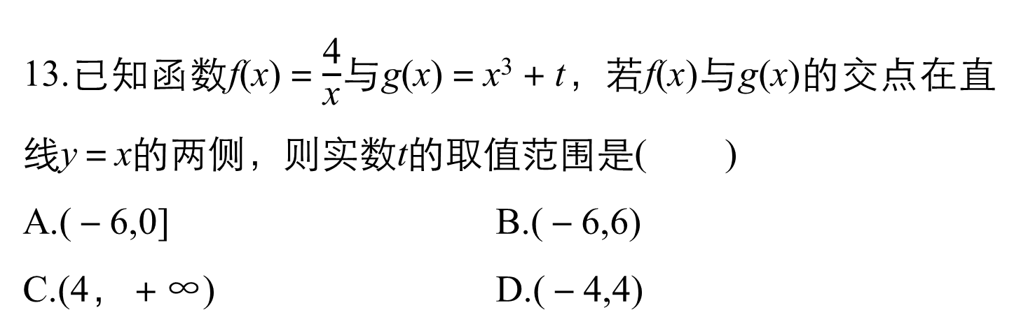
高考题型精练
1
2
3
4
5
6
7
8
9
10
11
12
13
14
15
16
17
18
19
20
13.已知函数f(x)＝$\frac{\text{4}}{\text{x}}$与g(x)＝x³＋t，若f(x)与g(x)的交点在直线y＝x的两侧，则实数t的取值范围是( )
A.(－6,0] B.(－6,6)
C.(4，＋∞) D.(－4,4)

Slide 60
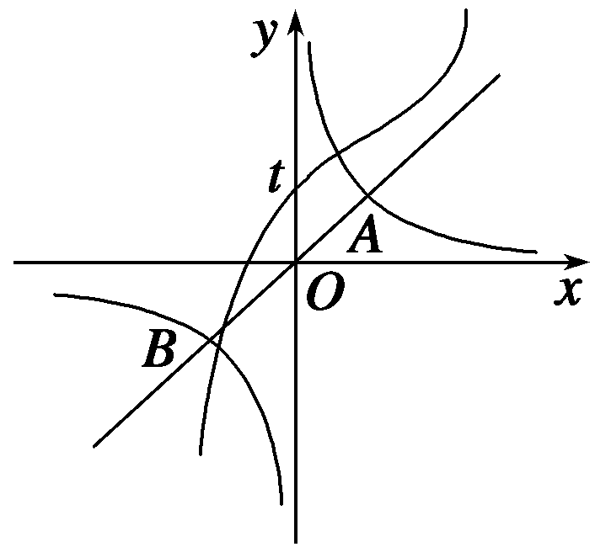
高考题型精练
1
2
3
4
5
6
7
8
9
10
11
12
13
14
15
16
17
18
19
20
解析 根据题意可得函数图象，
g(x)在点A(2,2)处的取值大于2，
在点B(－2，－2)处的取值小于－2，
可得g(2)＝2³＋t＝8＋t>2，g(－2)＝(－2)³＋t＝－8＋t<－2，
解得t∈(－6,6)，故选B.
答案 B

Slide 61
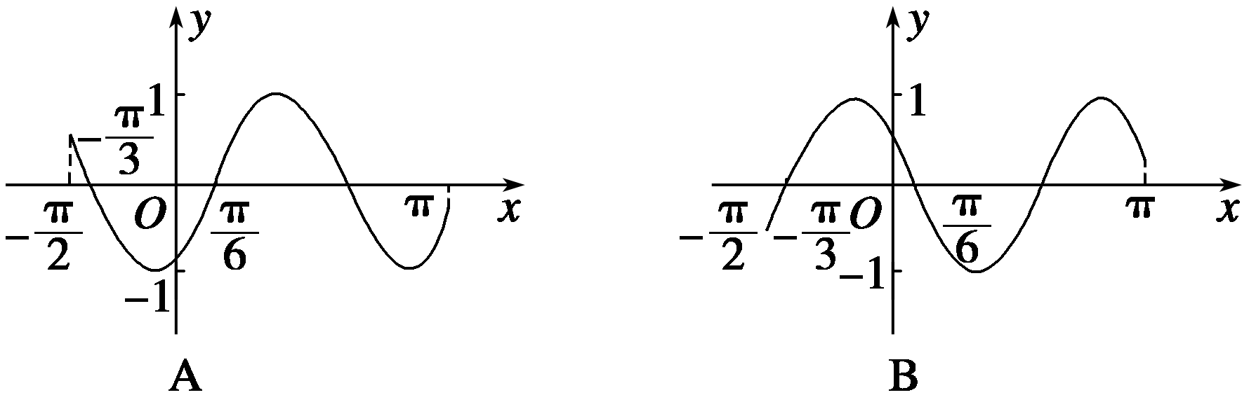
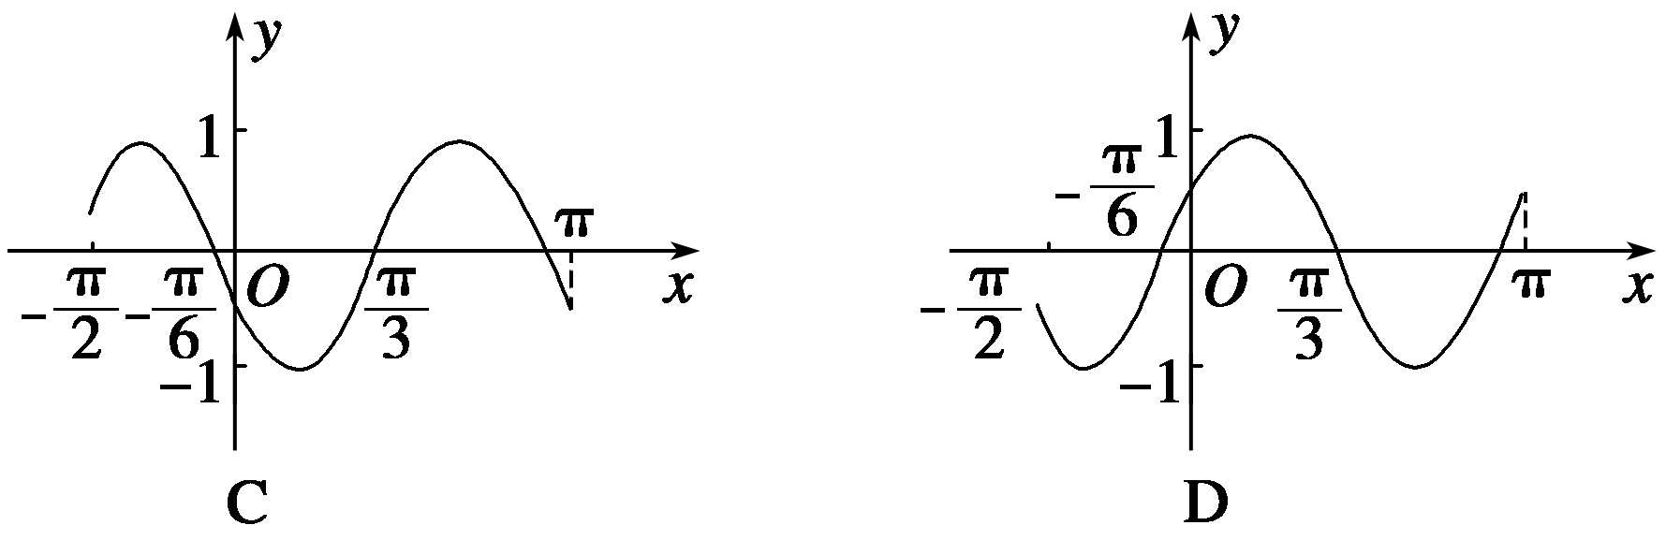
高考题型精练
1
2
3
4
5
6
7
8
9
10
11
12
13
14
15
16
17
18
19
20

Slide 62
高考题型精练
1
2
3
4
5
6
7
8
9
10
11
12
13
14
15
16
17
18
19
20
答案 A

Slide 63
高考题型精练
1
2
3
4
5
6
7
8
9
10
11
12
13
14
15
16
17
18
19
20
15.已知圆C₁：(x－2)²＋(y－3)²＝1，圆C₂：(x－3)²＋(y－4)²＝9，M，N分别是圆C₂，C₁上的动点，P为x轴上的动点，则|PM|＋|PN|的最小值为( )

Slide 64
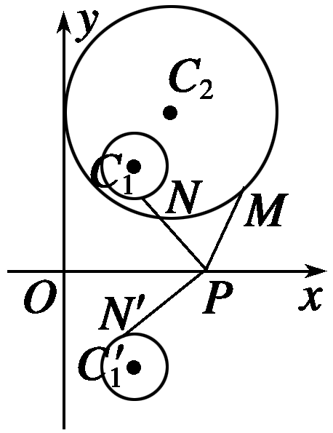
高考题型精练
1
2
3
4
5
6
7
8
9
10
11
12
13
14
15
16
17
18
19
20
解析 作圆C₁关于x轴的对称圆C′₁：(x－2)²＋(y＋3)²＝1，
则|PM|＋|PN|＝|PM|＋|PN′|，
由图可知当点C₂、M、P、N′、C′₁在同一直线上时，
答案 A

Slide 65
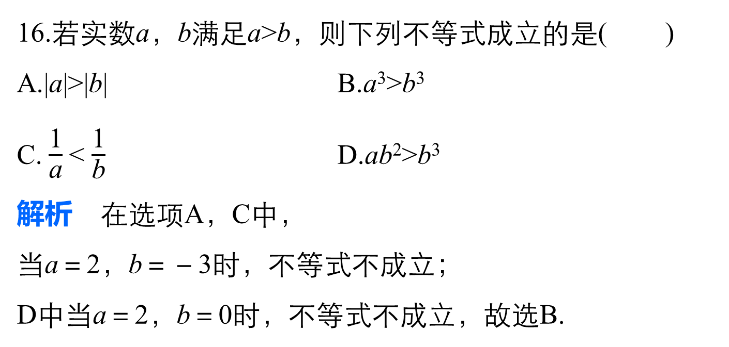
高考题型精练
1
2
3
4
5
6
7
8
9
10
11
12
13
14
15
16
17
18
19
20
16.若实数a，b满足a>b，则下列不等式成立的是( )
A.|a|>|b| B.a³>b³
C. $\frac{\text{1}}{\text{a}}$< $\frac{\text{1}}{\text{b}}$ D.ab²>b³
解析 在选项A，C中，
当a＝2，b＝－3时，不等式不成立；
D中当a＝2，b＝0时，不等式不成立，故选B.
B

Slide 66
高考题型精练
1
2
3
4
5
6
7
8
9
10
11
12
13
14
15
16
17
18
19
20
17.在抛物线y＝2x²上有一点P，它到A(1,3)的距离与它到焦点的距离之和最小，则点P的坐标是( )
A.(－2,1) B.(1,2)
C.(2,1) D.(－1,2)

Slide 67
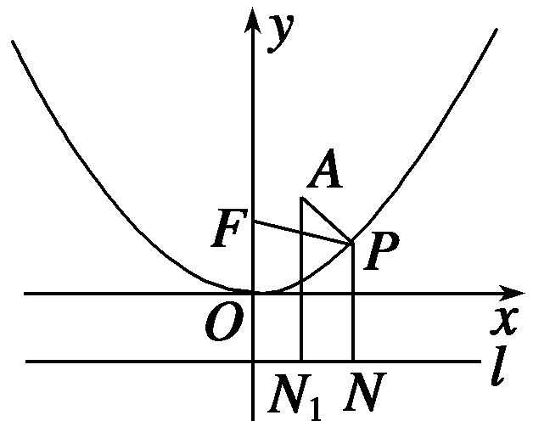
高考题型精练
1
2
3
4
5
6
7
8
9
10
11
12
13
14
15
16
17
18
19
20
解析 如图所示，直线l为抛物线y＝2x²的准线，F为其焦点，PN⊥l，AN₁⊥l，由抛物线的定义知，|PF|＝|PN|，
∴|AP|＋|PF|＝|AP|＋|PN|≥|AN₁|，
当且仅当A、P、N三点共线时取等号.
∴P点的横坐标与A点的横坐标相同即为1，
则可排除A、C、D，故选B.
答案 B

Slide 68
高考题型精练
1
2
3
4
5
6
7
8
9
10
11
12
13
14
15
16
17
18
19
20
18.(2015·广东)若空间中n个不同的点两两距离都相等，则正整数n的取值( )
A.至多等于3 B.至多等于4
C.等于5 D.大于5
解析 当n＝3时显然成立，故排除C，D；
由正四面体的四个顶点，两两距离相等，得n＝4时成立，故选B.
B

Slide 69
高考题型精练
1
2
3
4
5
6
7
8
9
10
11
12
13
14
15
16
17
18
19
20

Slide 70
高考题型精练
1
2
3
4
5
6
7
8
9
10
11
12
13
14
15
16
17
18
19
20
解析 由f(f(a))＝2^{f(a)}得，f(a)≥1.
当a≥1时，有2ª≥1，
∴a≥0，∴a≥1.
答案 C

Slide 71
高考题型精练
1
2
3
4
5
6
7
8
9
10
11
12
13
14
15
16
17
18
19
20

Slide 72
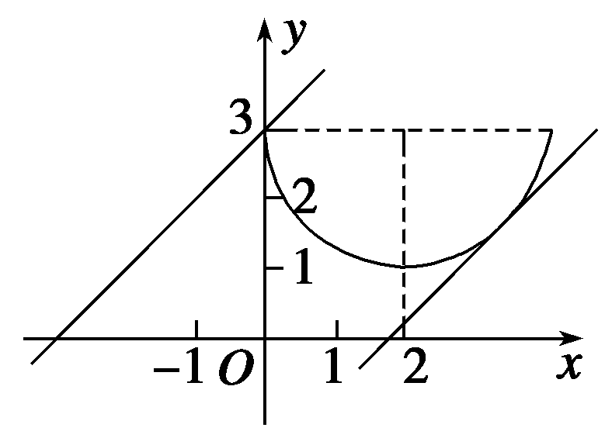
高考题型精练
1
2
3
4
5
6
7
8
9
10
11
12
13
14
15
16
17
18
19
20
表示以(2,3)为圆心，2为半径的下半圆，如图所示.

Slide 73
高考题型精练
1
2
3
4
5
6
7
8
9
10
11
12
13
14
15
16
17
18
19
20
只需直线y＝x＋b在图中两直线之间(包括图中两条直线)，
y＝x＋b与下半圆相切时，圆心到直线y＝x＋b的距离为2，
答案 D

